Slide 1
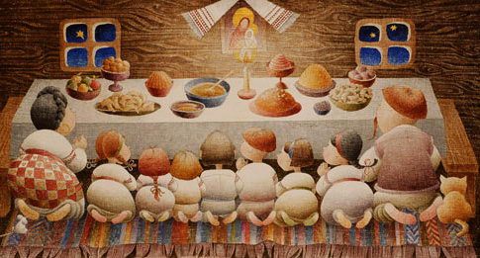
Свята вечеря

Slide 2
Під час святої вечері на столі повинно бути 12 страв.

Slide 3
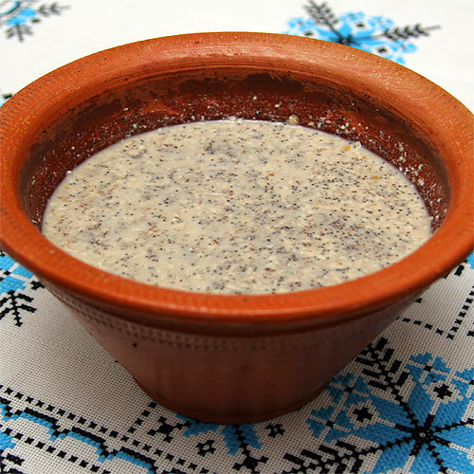
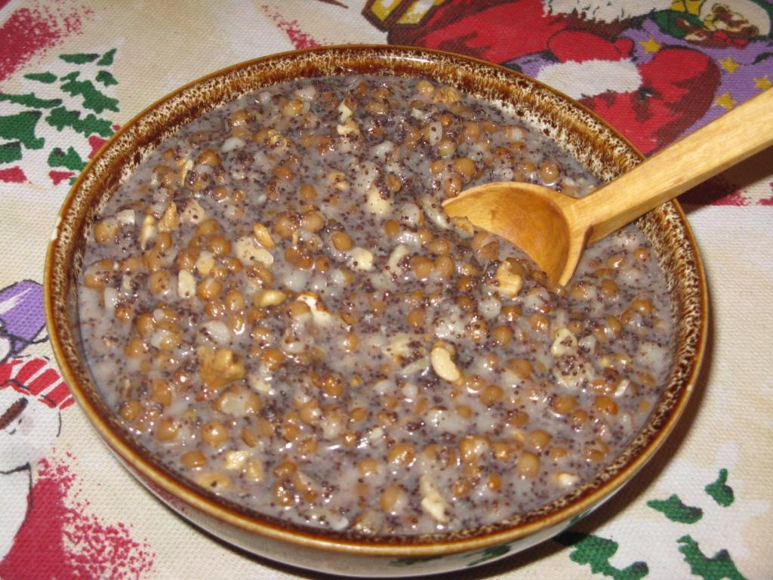
До цих страв входять: кутя…

Slide 4
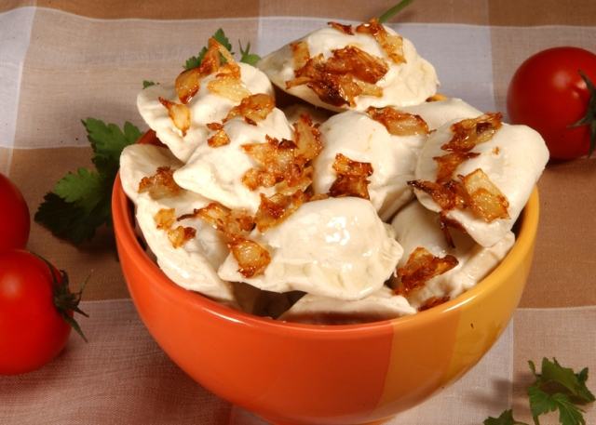
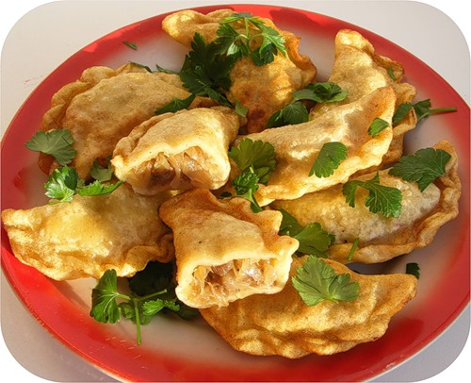
Вареники,чи як їх називають в селах - Пироги
Вареники бувають різними – з картоплею, вишнями, сиром чи з капустою.

Slide 5
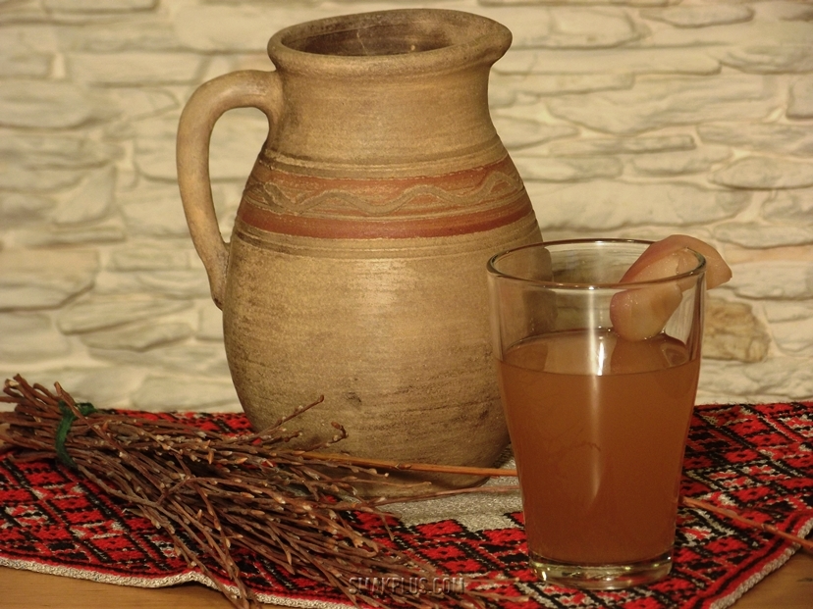
Узвар - напій із сушених яблук,груш та сливи.

Slide 6
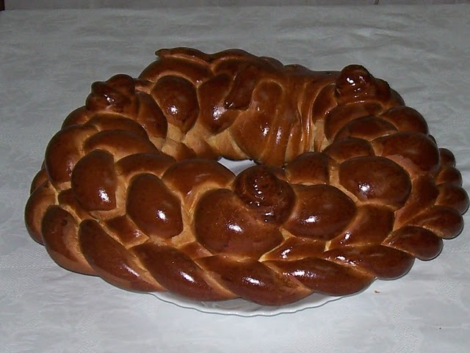
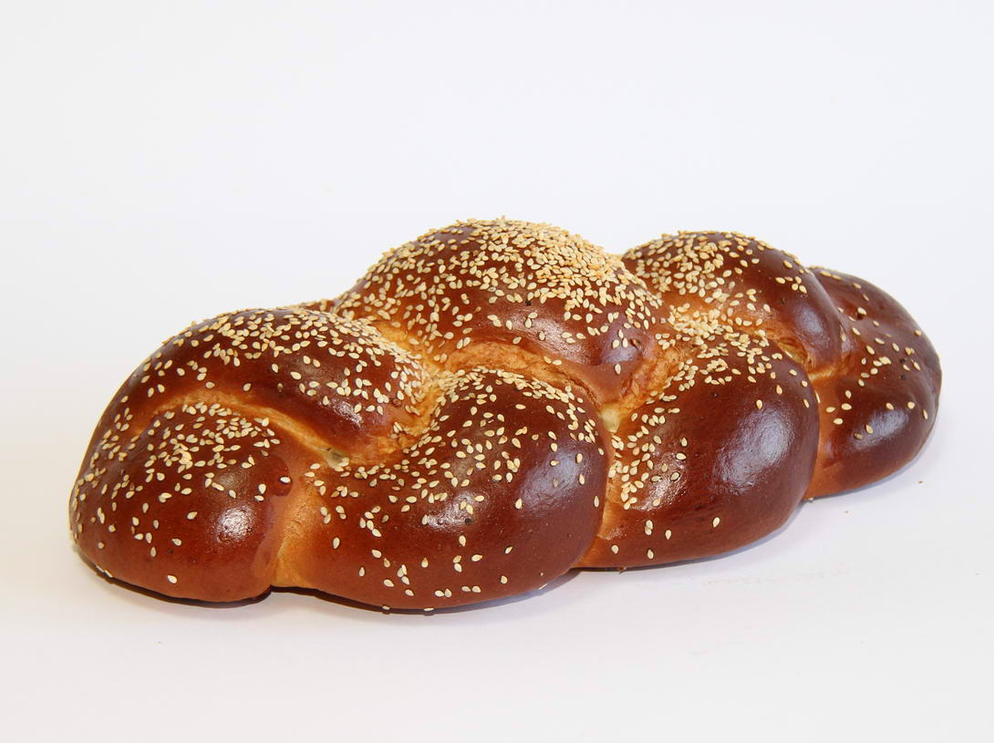
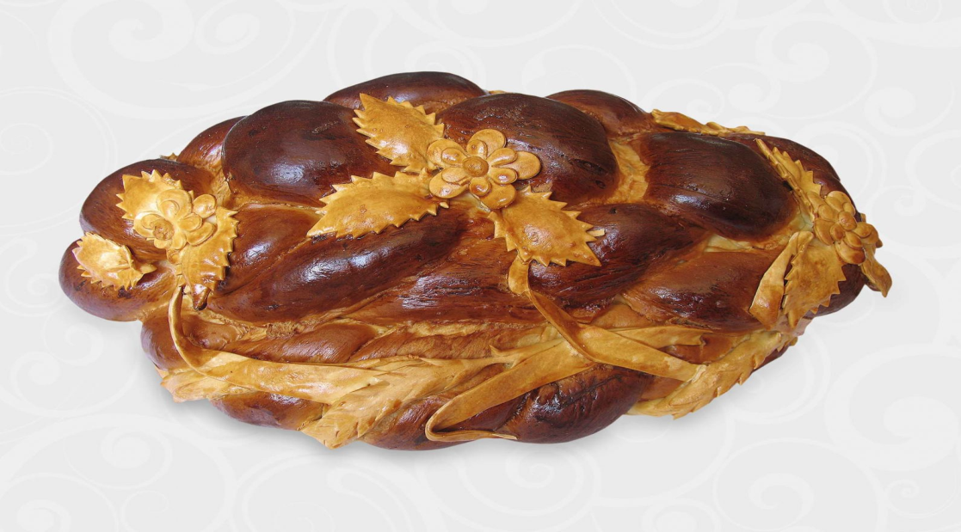
Калач – одна з основних страв на столі

Slide 7
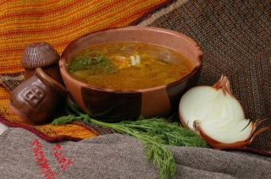
Грибна юшка
Чи
борщ

Slide 8
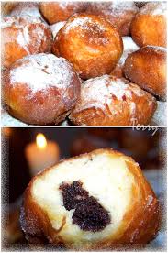
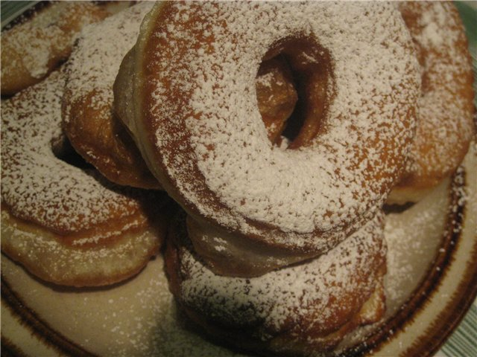
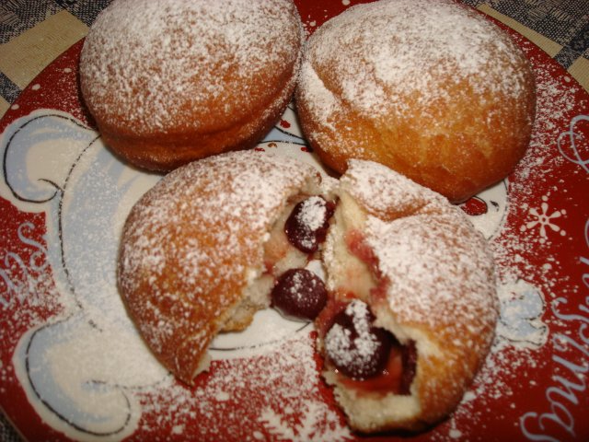
Пампухи
Пампухи роблять із вишні, маку або дірочкою. Та притрушують цукровою пудрою.

Slide 9
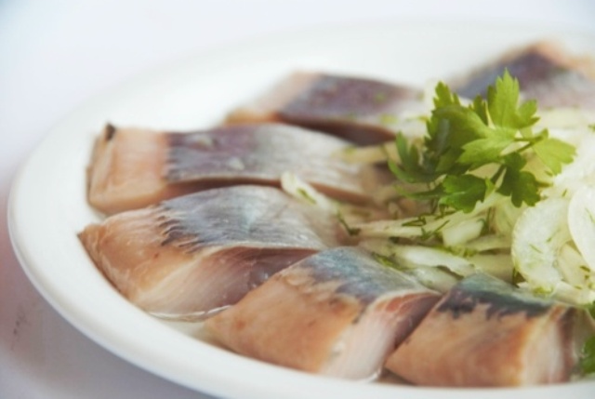
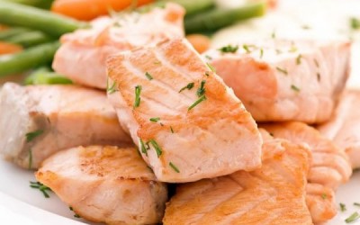
Страви із риби

Slide 10
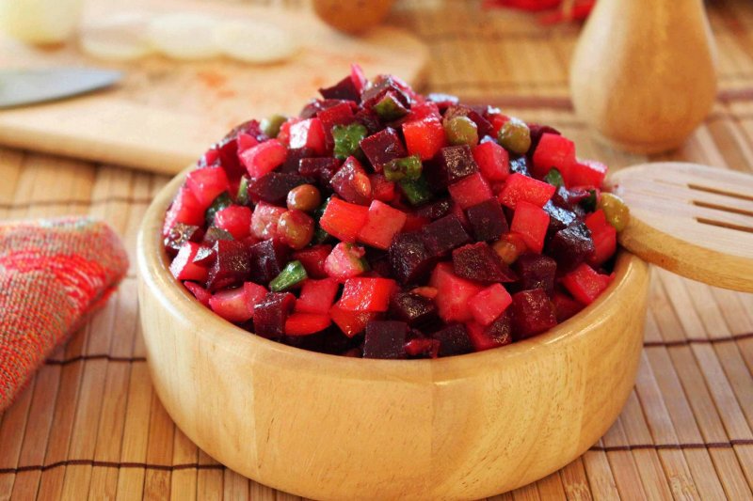
Вінегрет

